Slide 1

Informationsmöte för vårdnadshavare åk 1
4.9.2024

Slide 2
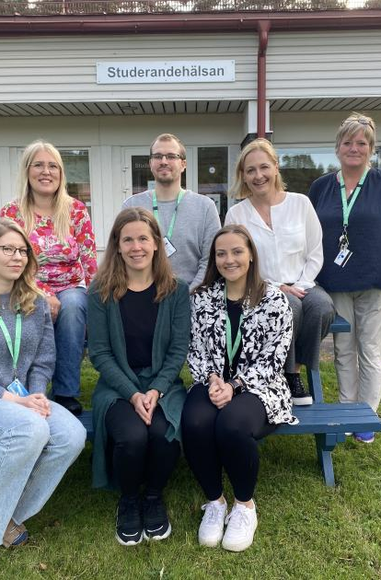
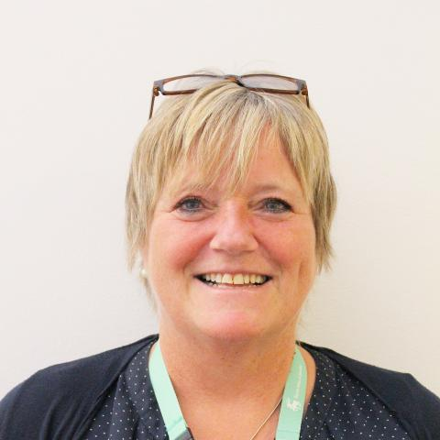
Studerandehälsan
Drop-in mån-tors kl 9-11.
Hälsoundersökning för alla görs i åk 1.
Hälsovårdare för Sjöfart
Mona Verho, tel: 018- 538 681

Slide 3


är en myndighet med två skolor:
Ålands lyceum och Ålands yrkesgymnasium

Slide 4
STYRELSE
Ronny Holmström-Wall
Marcus Koskinen-Hagman
Förvaltningschef
Kim Gylling
Rektor ÅL
t.f. Rektor ÅYG
Bitr. rektor
Kim Gylling
Bitr. rektor
Yana Jahrén-Åkerblom
Bitr. rektor
Bertel Henriksson
Teamledare
Anna Perokorpi
Bitr. rektor
Erika Eriksson
teknik, frisör
servitör, kock, IT-stödperson, merkonom
sjöfart
Yrkesinriktad specialunder-visning
kock och
fastighet.
YTP
barnledare, närvårdare

Slide 5
ARBETSMILJÖ
Vi är arbetslivets skola, här gäller arbetslivets regler.
Närvaro
Anhållan om ledigt görs minst 2 veckor före planerad frånvaro. Anhållan görs på en blankett som finns på Studnet.
Plagiat och fusk
Fusk/försök till fusk, t.ex. genom att kopiera andras redovisningar/projektarbeten, blir studerande underkänd i sin prestation. Vid fusk >en disciplinär process och omyndiga studerandes vårdnadshavare kontaktas alltid.
Tobaksfri arbetsplats
Rökning och innehav av tobaksprodukter är förbjudet för personer under 18 år samt på skolornas områden och kan enligt lagen bestraffas.
Studerande har rätt till en trygg och hälsofrämjande arbets- och studiemiljö. Att förebygga ANDTS-bruk ingår som en del av skolans hälsofrämjande och förebyggande arbete. Skolan ska vara fri från alkohol, narkotika, dopning, tobak och spel om pengar samt agera direkt vid oro för en studerandes ANDTS-bruk.

Slide 6
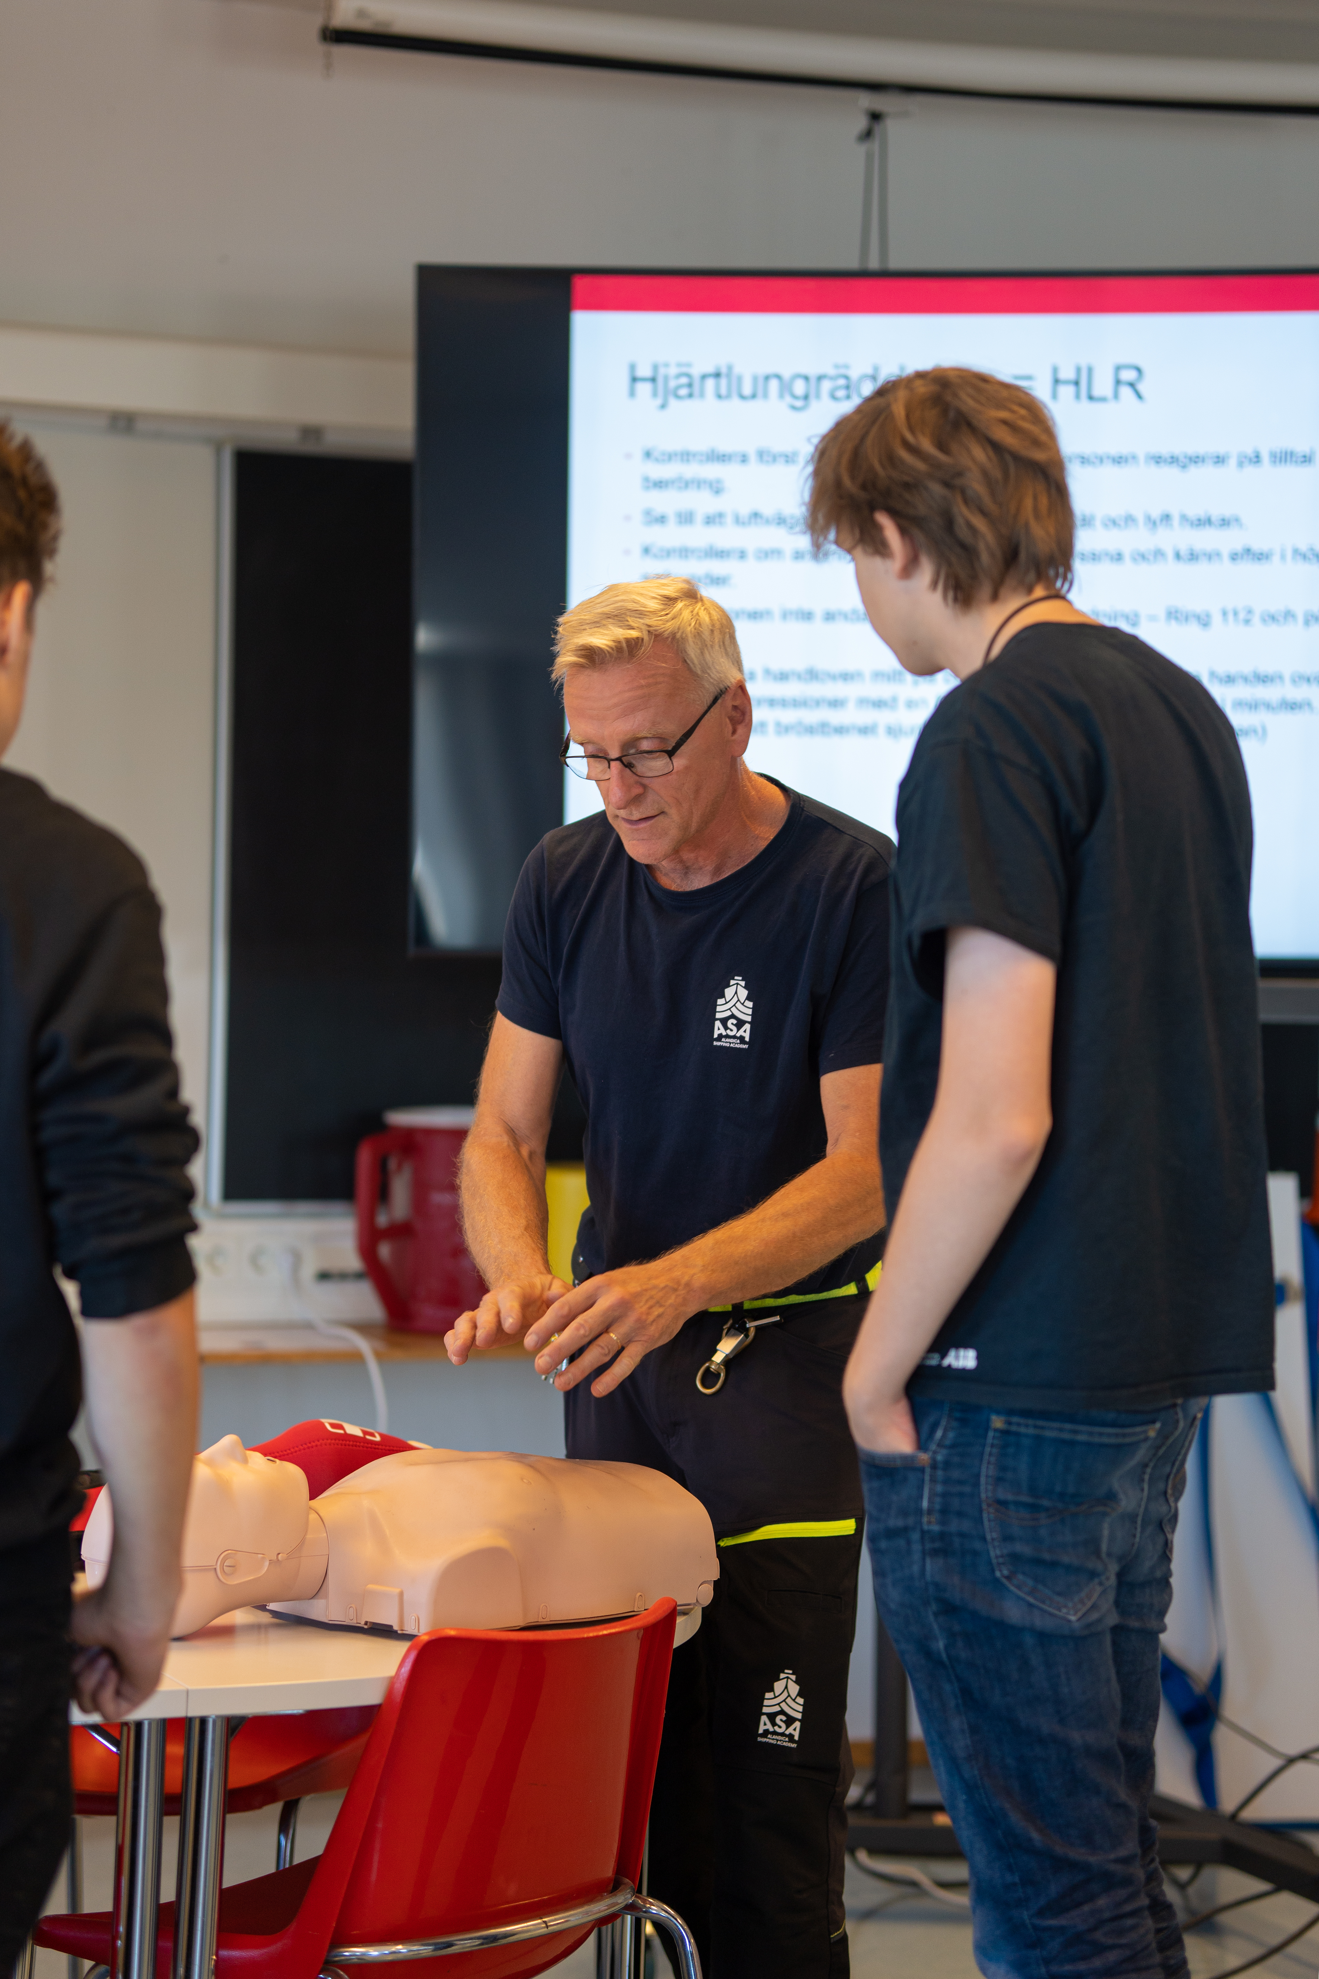
Arbetsmiljö forts.
Behörighets- och säkerhetskort måste klaras
Antimobbningsteam: finns på varje enhet och träffas regelbundet. Vid behov kontaktas vårdnadshavare vid mobbningsärenden. Samarbetar även med Studerandehälsan, ÅHS, BUP, KST och polisen.
Studeranderåd
Störande moment i undervisningen
  Mobiler
  Många kommer för sent
  Prat

Slide 7
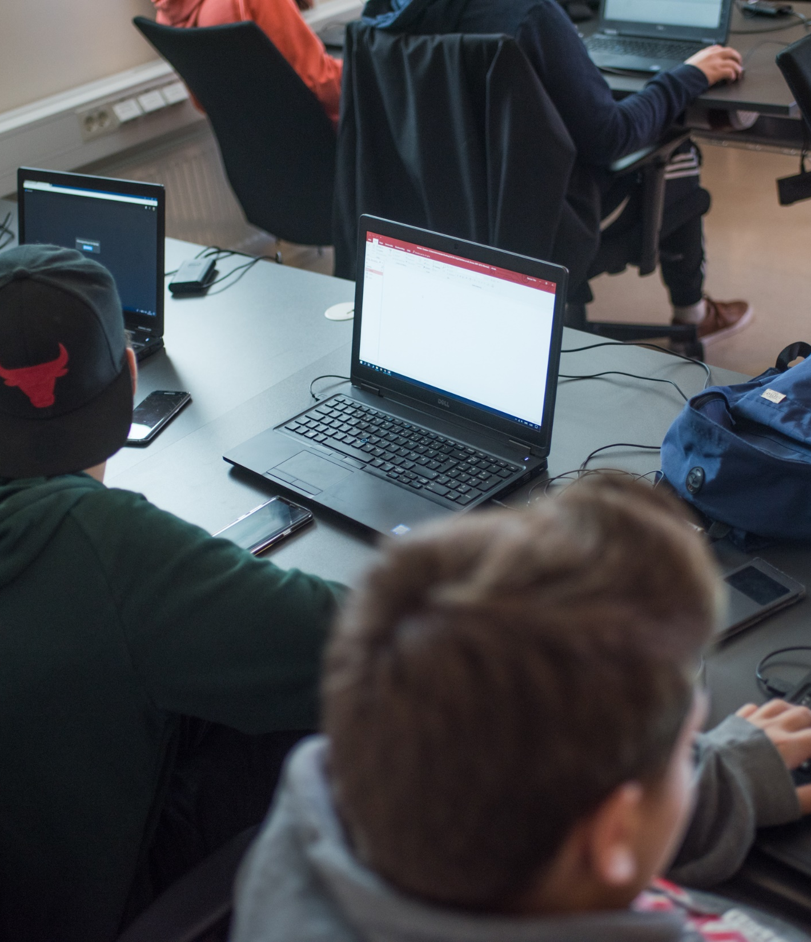
Studiernas uppbyggnad
Alla utbildningsprogram har en egen läroplan som följer de finska läroplansgrunderna.
Läroplanen innehåller examensdelar som totalt motsvarar 180 kompetenspoäng.
En kompetenspoäng motsvarar 20 lektioner undervisning.
Vid normal studietakt planeras studietiden till tre år.

Slide 8

GEMensamma examensdelar
KUNNANDE I KOMMUNIKATION OCH INTERAKTION
(svenska, engelska, verksamhet i den digitala miljön)
KUNNANDE I MATEMATIK OCH NATURVETENSKAPER
(matematik, fysik, kemi)
KUNNANDE SOM BEHÖVS I SAMHÄLLET OCH ARBETSLIVET
(samhällsfärdighet, arbetslivskunskap, företagsamhet, studie- och karriärplanering, upprätthållande av arbetsförmåga och välbefinnande, hållbar utveckling)

Slide 9
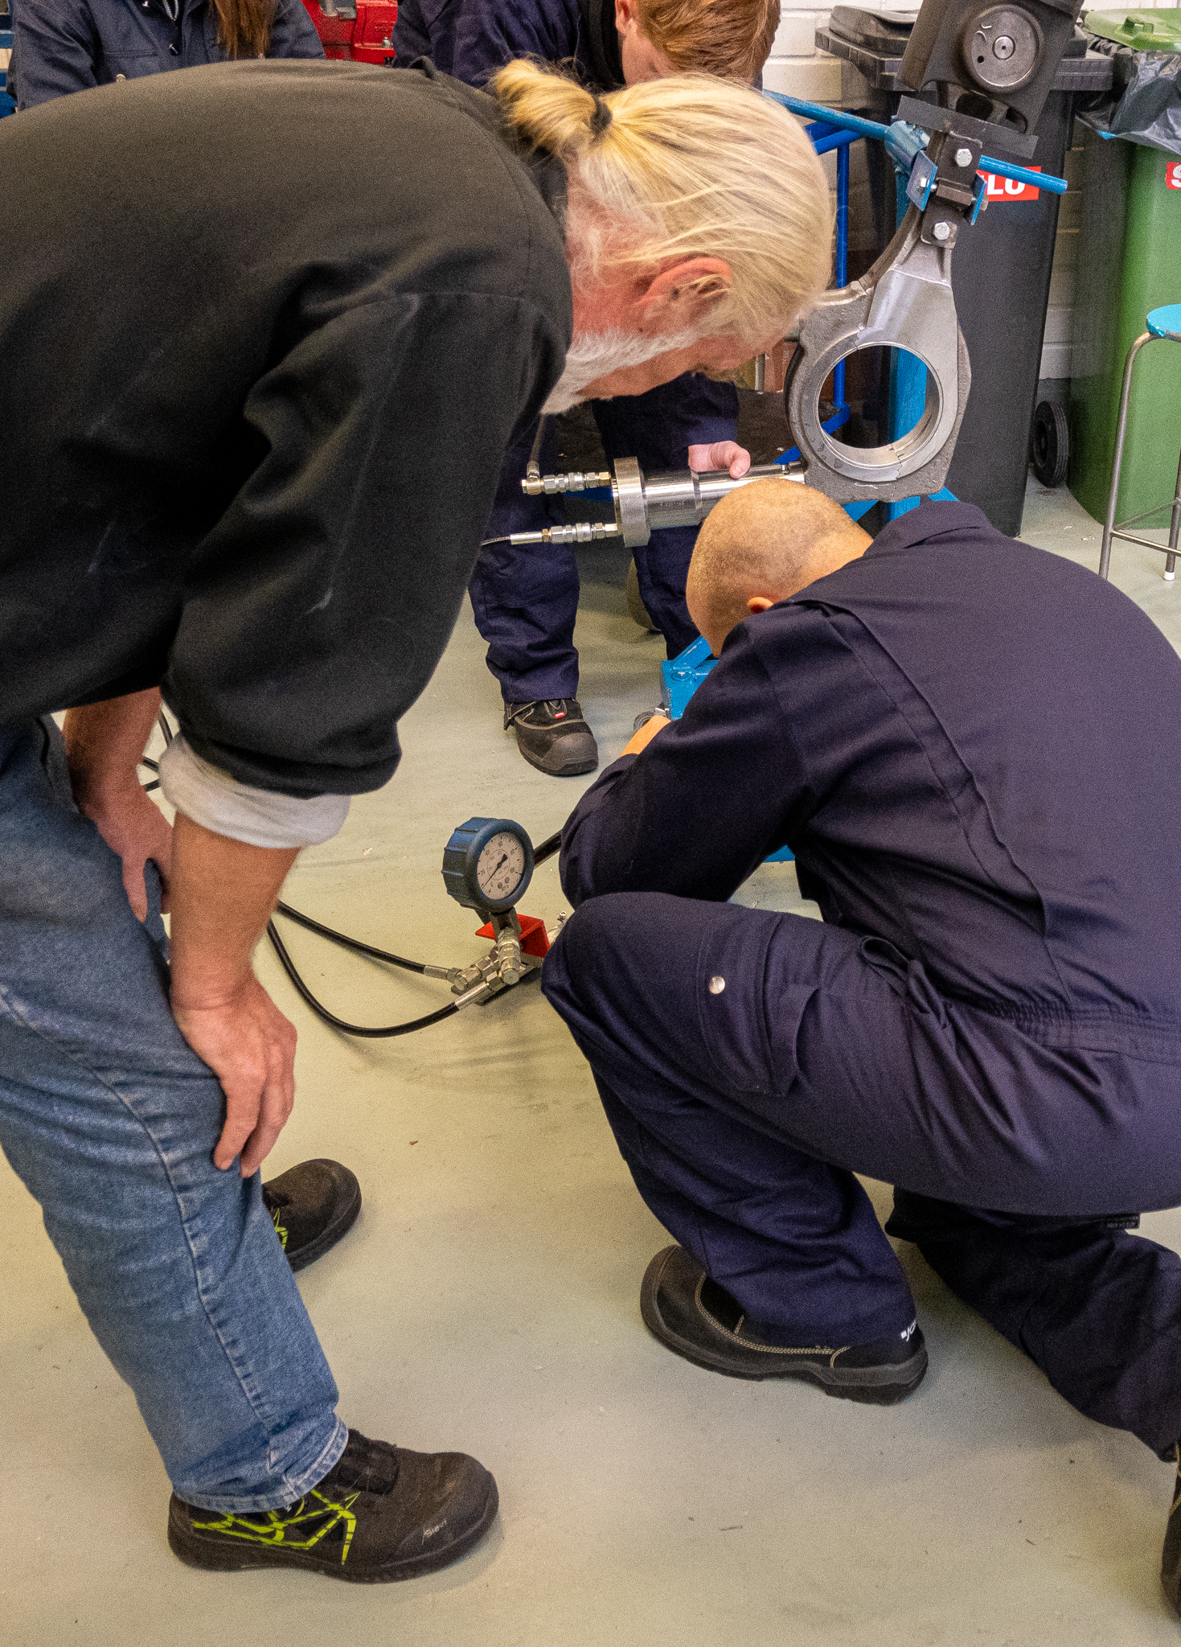
Yrkesprov
I varje examensdel ingår praktikperioder (OBT) och yrkesprov.
Bedömningen görs av en yrkesperson och handledande lärare. Den studerande utvärderar också själv sin prestation i yrkesprovet.

Slide 10
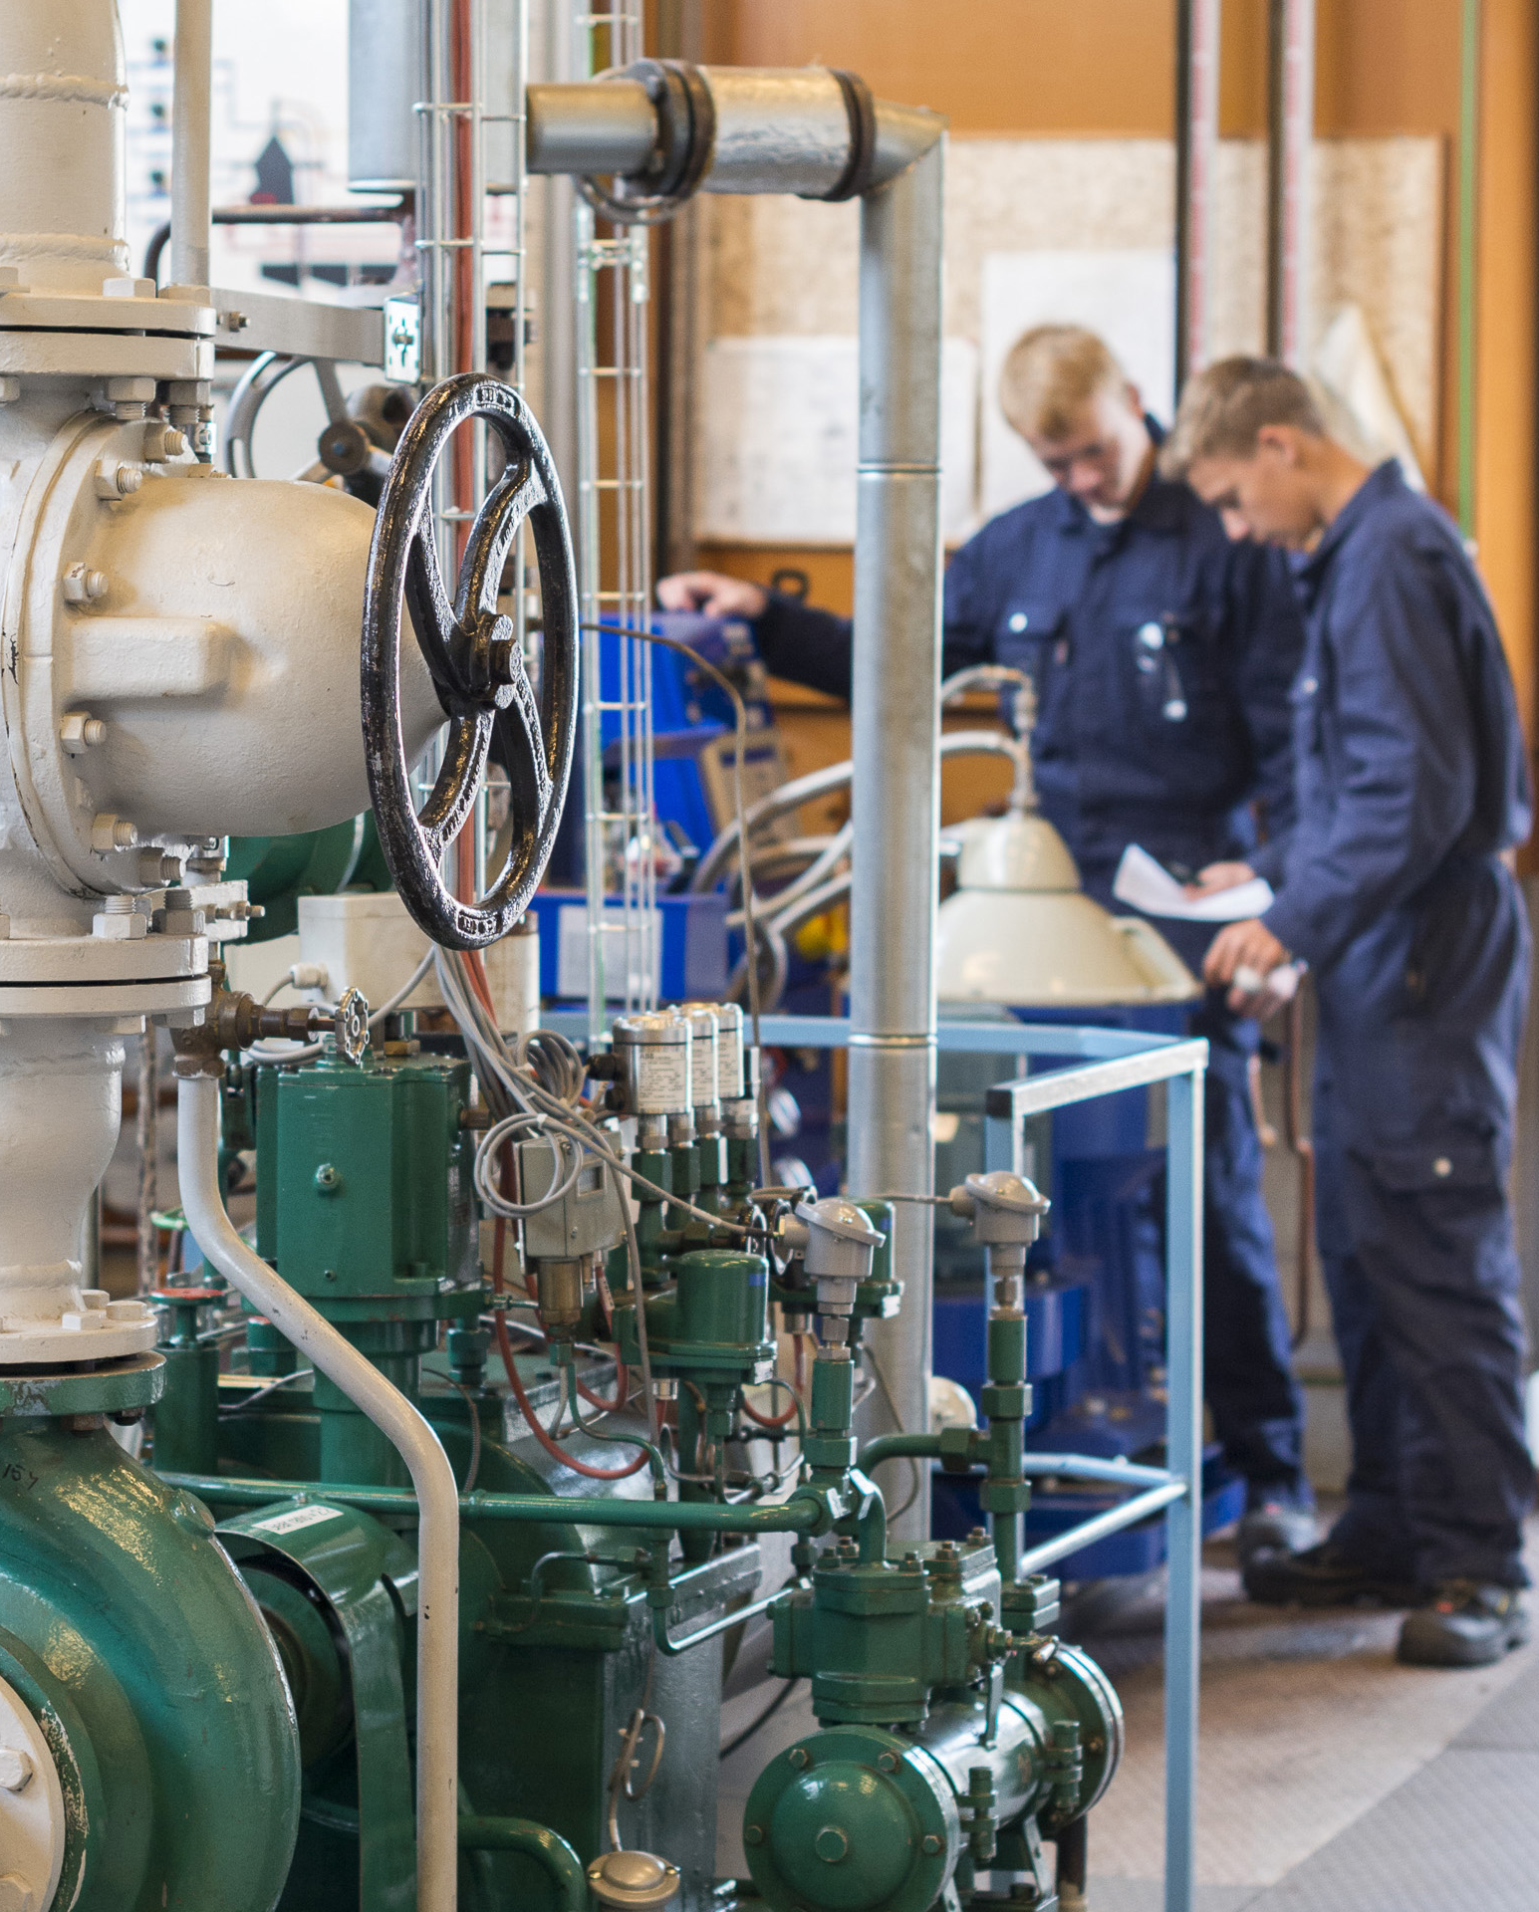
VAKTMANSUTBILDNING
Augusti – februari
35 kompetenspoäng (av 180 kp).
Praktik 60 dagar däck/60 dagar maskin
Under tiden läses även GEM-ämnen.
Val av kompetensområde v 8/2024.

Slide 11
Elmästare
Övermaskin- mästare
Sjökapten
Matros
Maskinman
Fartygs- elektriker
Vaktmaskin-mästare
(Kommer inte att starta läsår 24-25)
Vaktstyrman
VAKTMANSUTBILDNING

Slide 12
Högskolestudier på Åland och i Finland
Högskolestudier
i Sverige
(kan dock finnas behov av kompletteringar)
Behörighet för högskolestudier i hela världen
(kan dock finnas behov av kompletteringar)
Gymnasieexamen med yrkesinriktning
Student-
examen
ÅLANDS
GYMNASIUM
ÅLANDS YRKESGYMNASIUM
Gemensamma ämnen
ÅLANDS LYCEUM
A
B
GRUNDSKOLA

Slide 13

Sjöfart
STCW / Traficom
Sjömansläkarintyg
Pass
Sjömanspass
Målsmans bekr. Vaktmanspraktikinfo
Privat försäkring

Slide 14
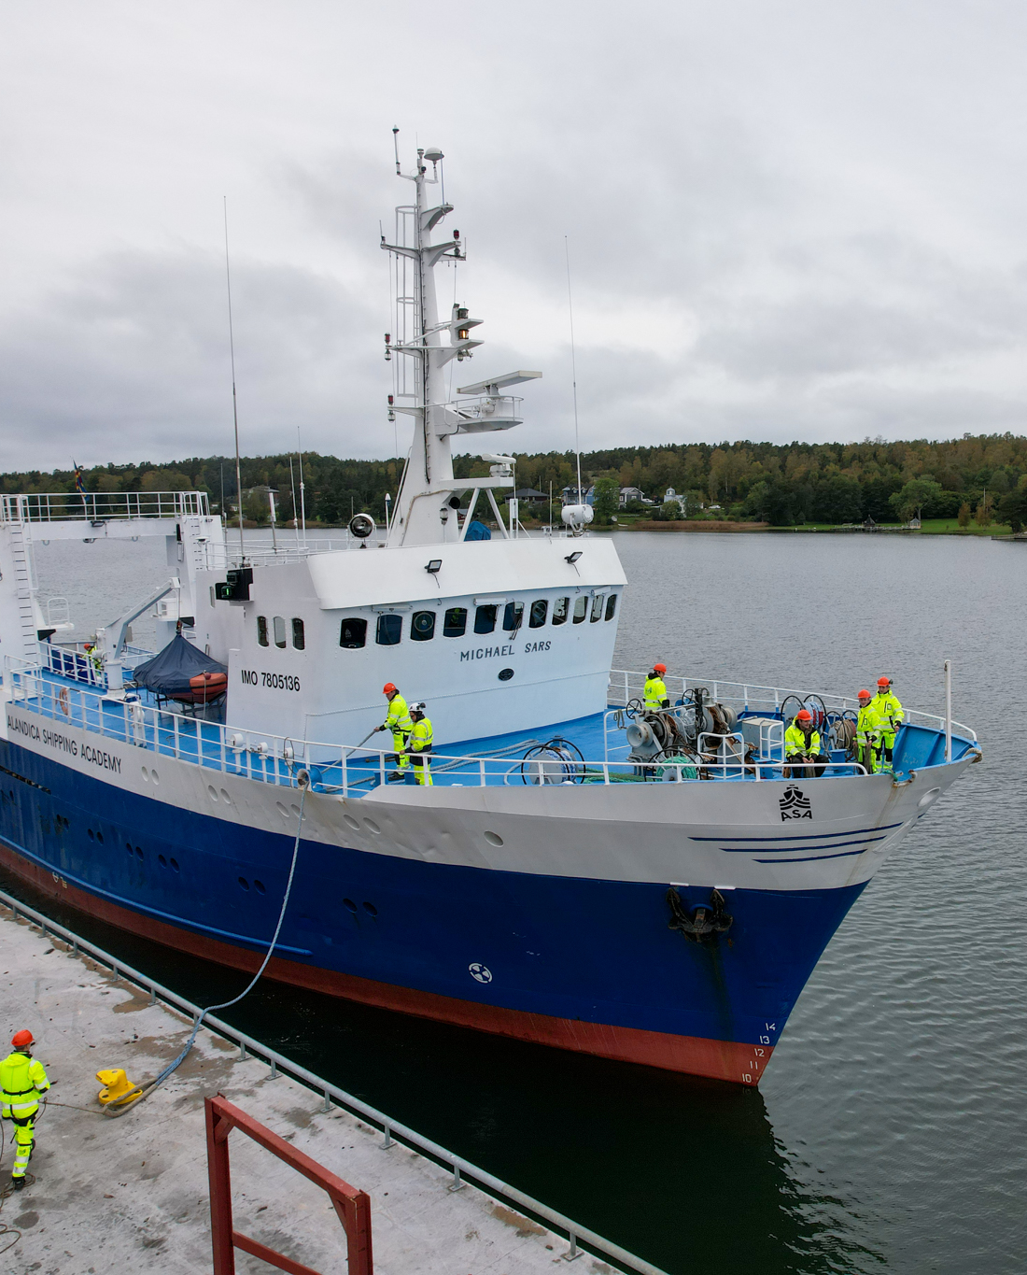
Praktik (OBT)
Praktiken samordnas via Praktikkvarnen
Kvarnen består av de finska sjöskolorna samt finska rederier
Fartygen meddelar lediga platser, skolan meddelar praktikbehov -> Kvarnen samordnar
Jämlikt för alla skolor
Hög utnyttjandegrad av fartyg

Slide 15
Praktik fort.
Saara Eriksson​​
0457 345 2515​​
saara.eriksson@gymnasium.ax
Studerande får mail från Praktikkvarnen med info om sitt praktikfartyg
Studerande håller själv kontakt med fartyget
Studerande / vårdnadshavare bokar biljetter till fartyget (vid behov hjälp från skolan)

Slide 16
SPECIALLÄRAREN HÄLSAR
Screening har nyligen gjorts på alla nya studerande.
Överföringsblanketter kommer inte alltid från grundskolan.
Intyg som skickats till grundskolan skickas inte vidare till gymnasiet. Komplettera gärna till oss.
Åtgärdsprogram/plan för särskilt stöd planeras med speciallärare efter screeningen.

Slide 17

Fungerar som den studerandes personliga utvecklingsplan för kunnande (PUK).
Schema samt studieresultat uppdateras kontinuerligt.
Frånvaro, förseningar, varningar antecknas i Wilma.
Föräldrar till studerande under 18 år har fått hem en egen inloggning till Wilma.

Slide 18

Omtentamen
Ett underkänt prov kan skrivas om vid två omtentamenstillfällen.
Omtentamen arrangeras udda veckors onsdag
kl. 14.15 – 16 på Östra Skolgatan 2.
Anmälan till omtentamen görs en vecka i förväg på omtentamensblankett, blankett finns på kansliet och hos studiehandledare.
Studerande ska även tala med berörd lärare före omtentamen för att få tilläggsinformation.

Slide 19
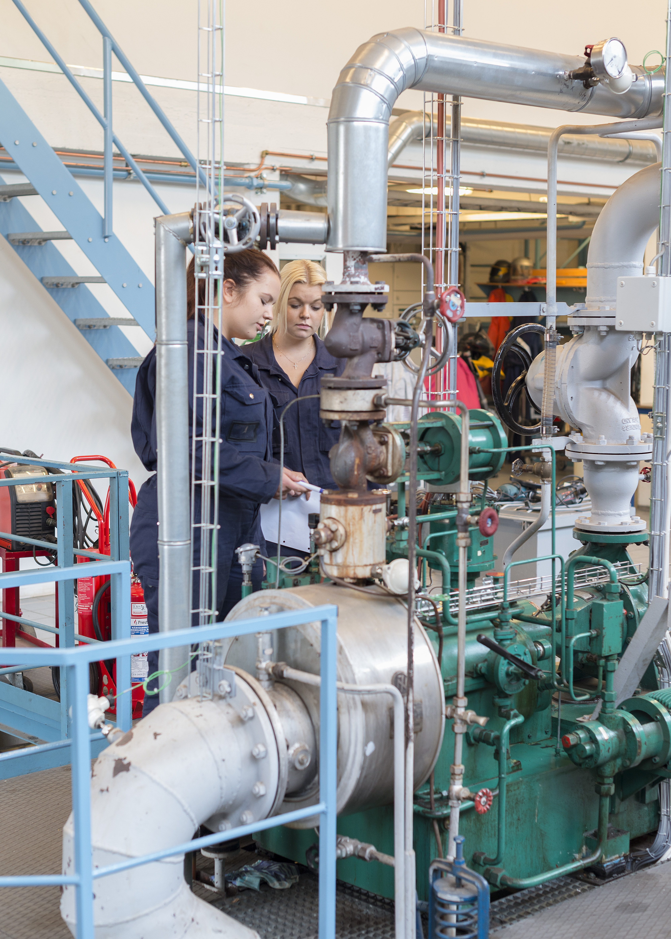
Studietid
Studietid för både yrkesämnen och gemensamma ämnen tisdagar kl.14.15-15.55 för alla studerande.
Drop-in studietid om studerande ligger efter med uppgifter eller behöver hjälp under kursens gång.
Obligatorisk studietid när kursen bedömts som underkänd meddelas av berörd lärare.
Frånvaro från obligatorisk studietid ger olovlig frånvaro.

Slide 20

Studerandevårdsgruppen (SVG)
Studerandevårdsgruppens uppgift är att koordinera stöd för att underlätta studierna.
I SVG ingår skolpersonal så som lärare, speciallärare, studiehandledare, skolcoach och även representanter från Studerandehälsan.

Slide 21
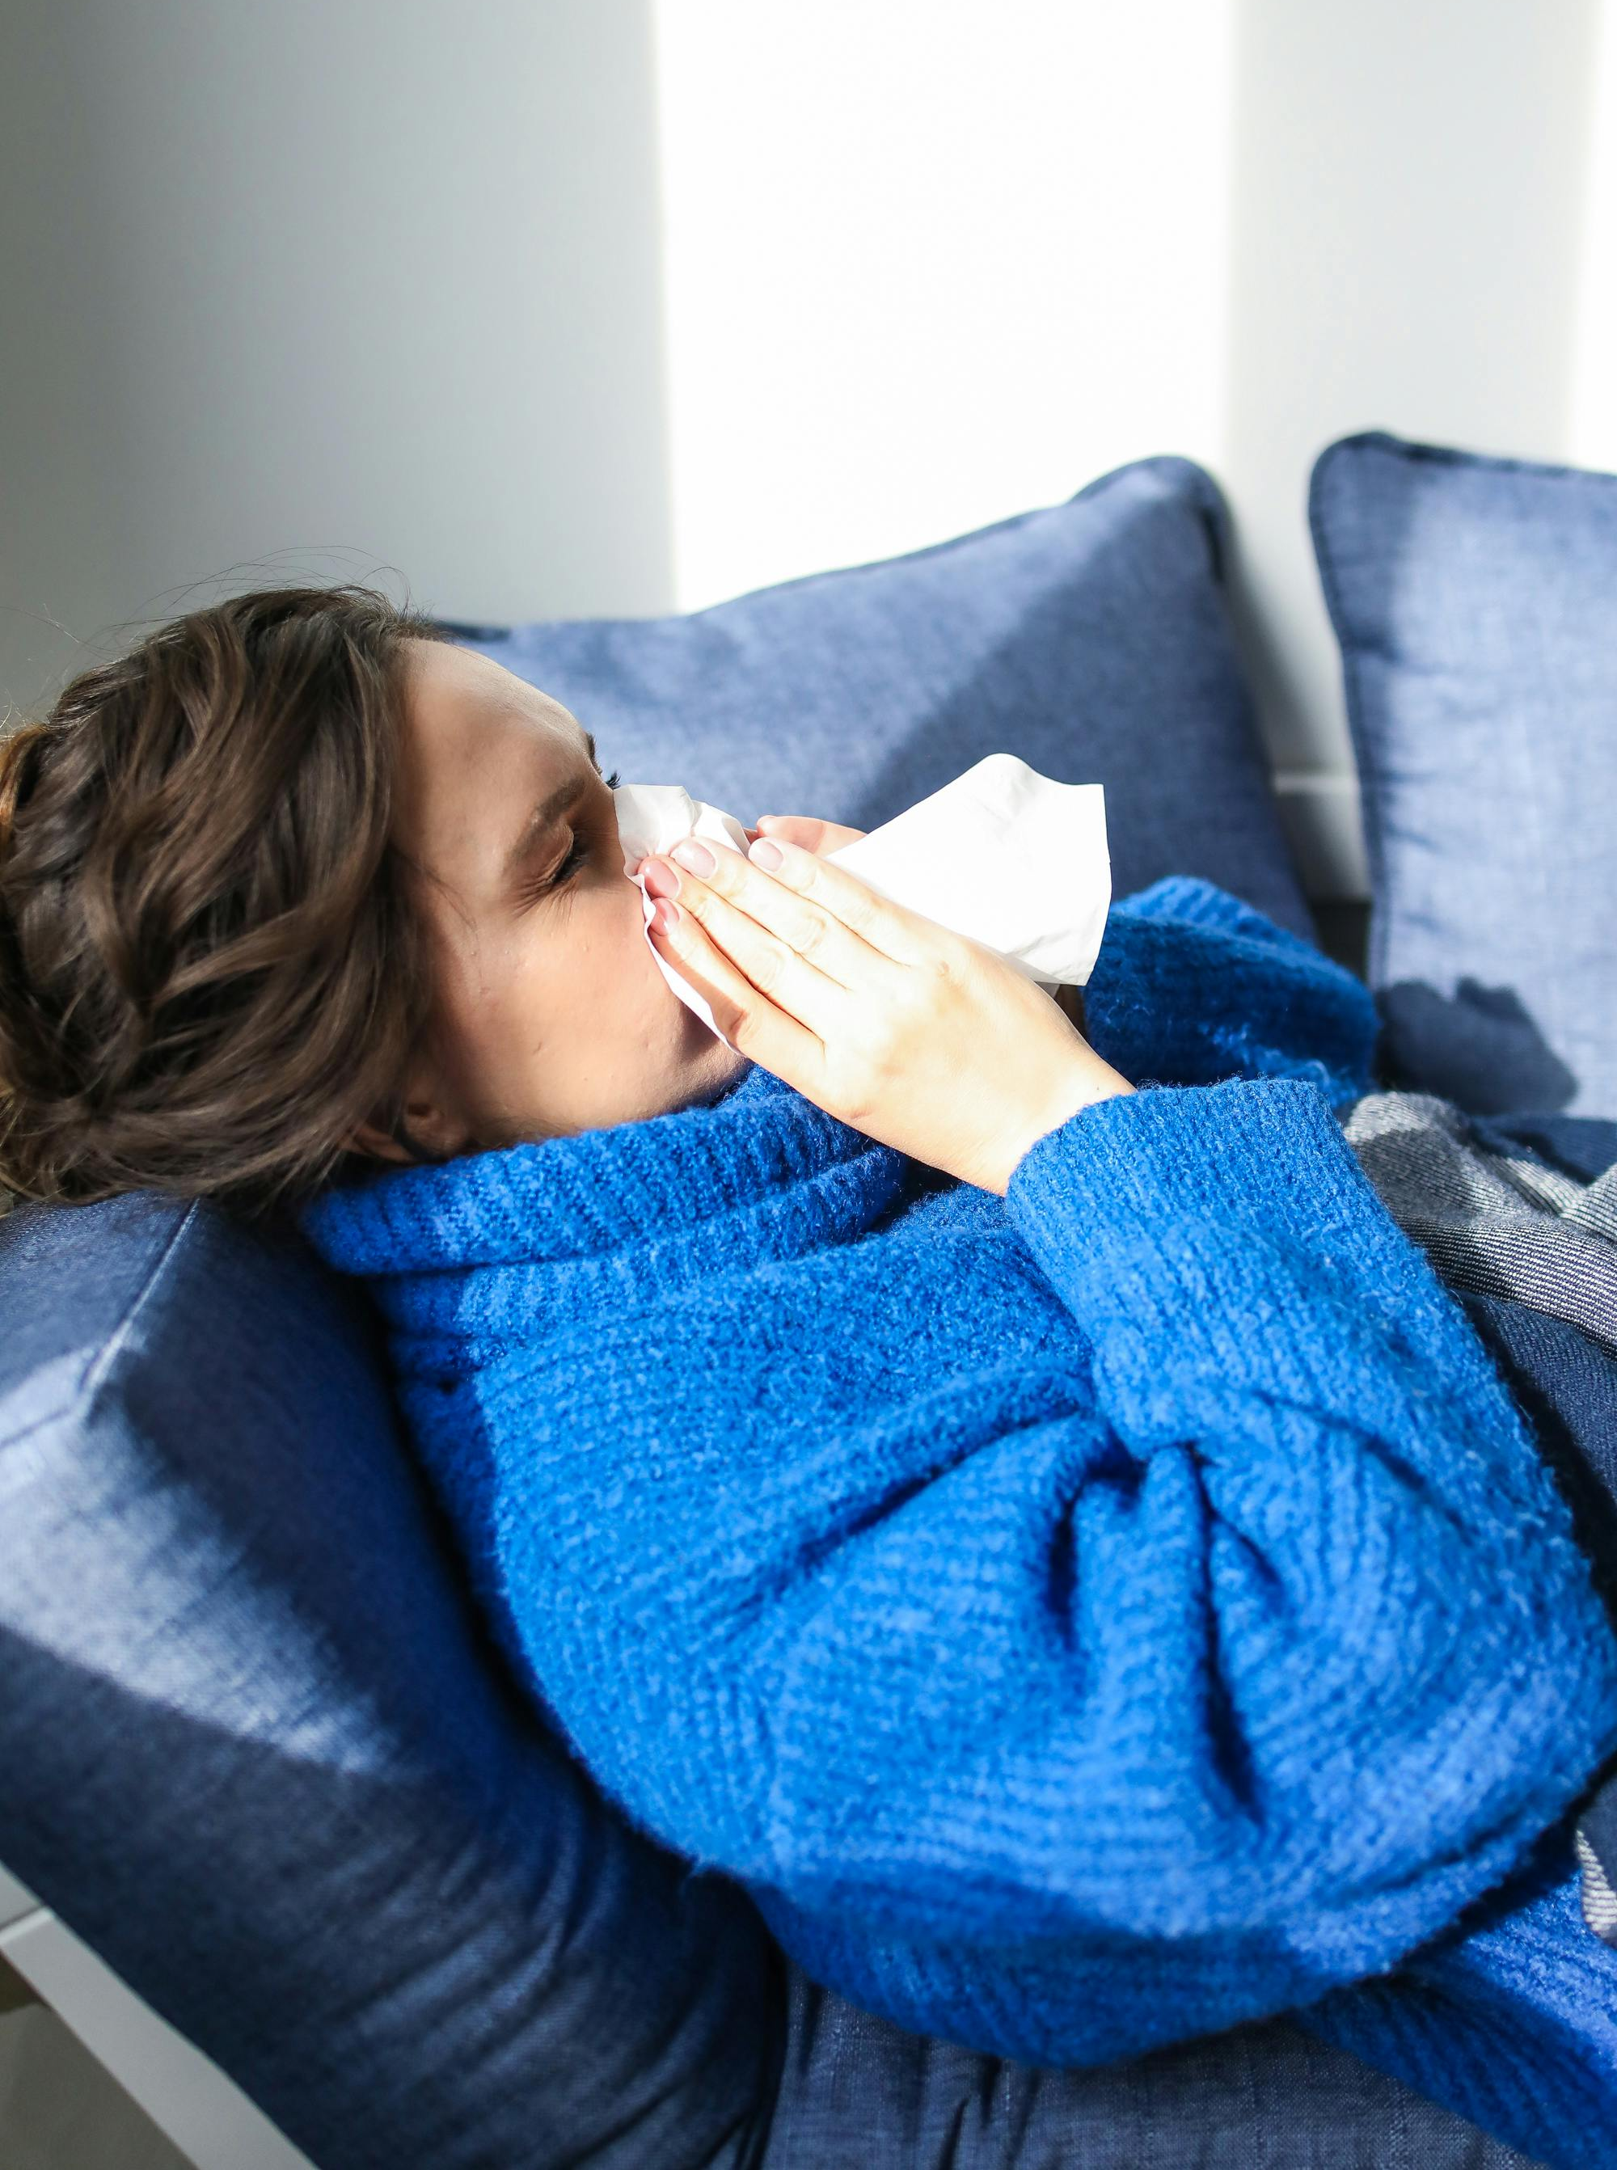
Frånvaro vid sjukdom
Vårdnadshavare till studerande under 18 år ansvarar för sjukanmälan till skolcoach på tel. +358 4573450861. Anmälan ska ske senast kl. 09.00.
Sjukanmälan görs för varje dag! Sjukintyg krävs fr.o.m. 4:e sjukdagen.
Om frånvaron blir hög kräver skolan sjukintyg för all frånvaro och nätverksmöten hålls kontinuerligt.

Slide 22
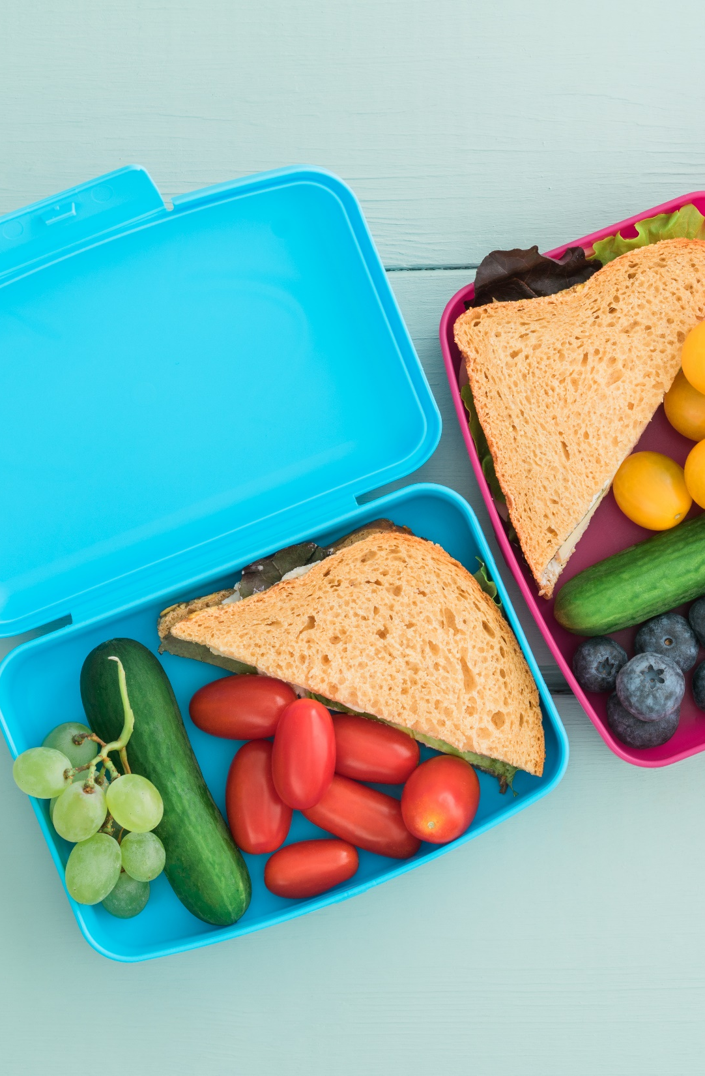
Kostnader
Frukostbuffé för 2 € finns i matsalen kl 09:30-9:55
Lunchen och mellanmål (frukt) i skolan är gratis.
Arbetskläder, böcker tillhandahålls av skolan.
Den som har längre än 5 km till skolan har rätt till busskort.

Slide 23
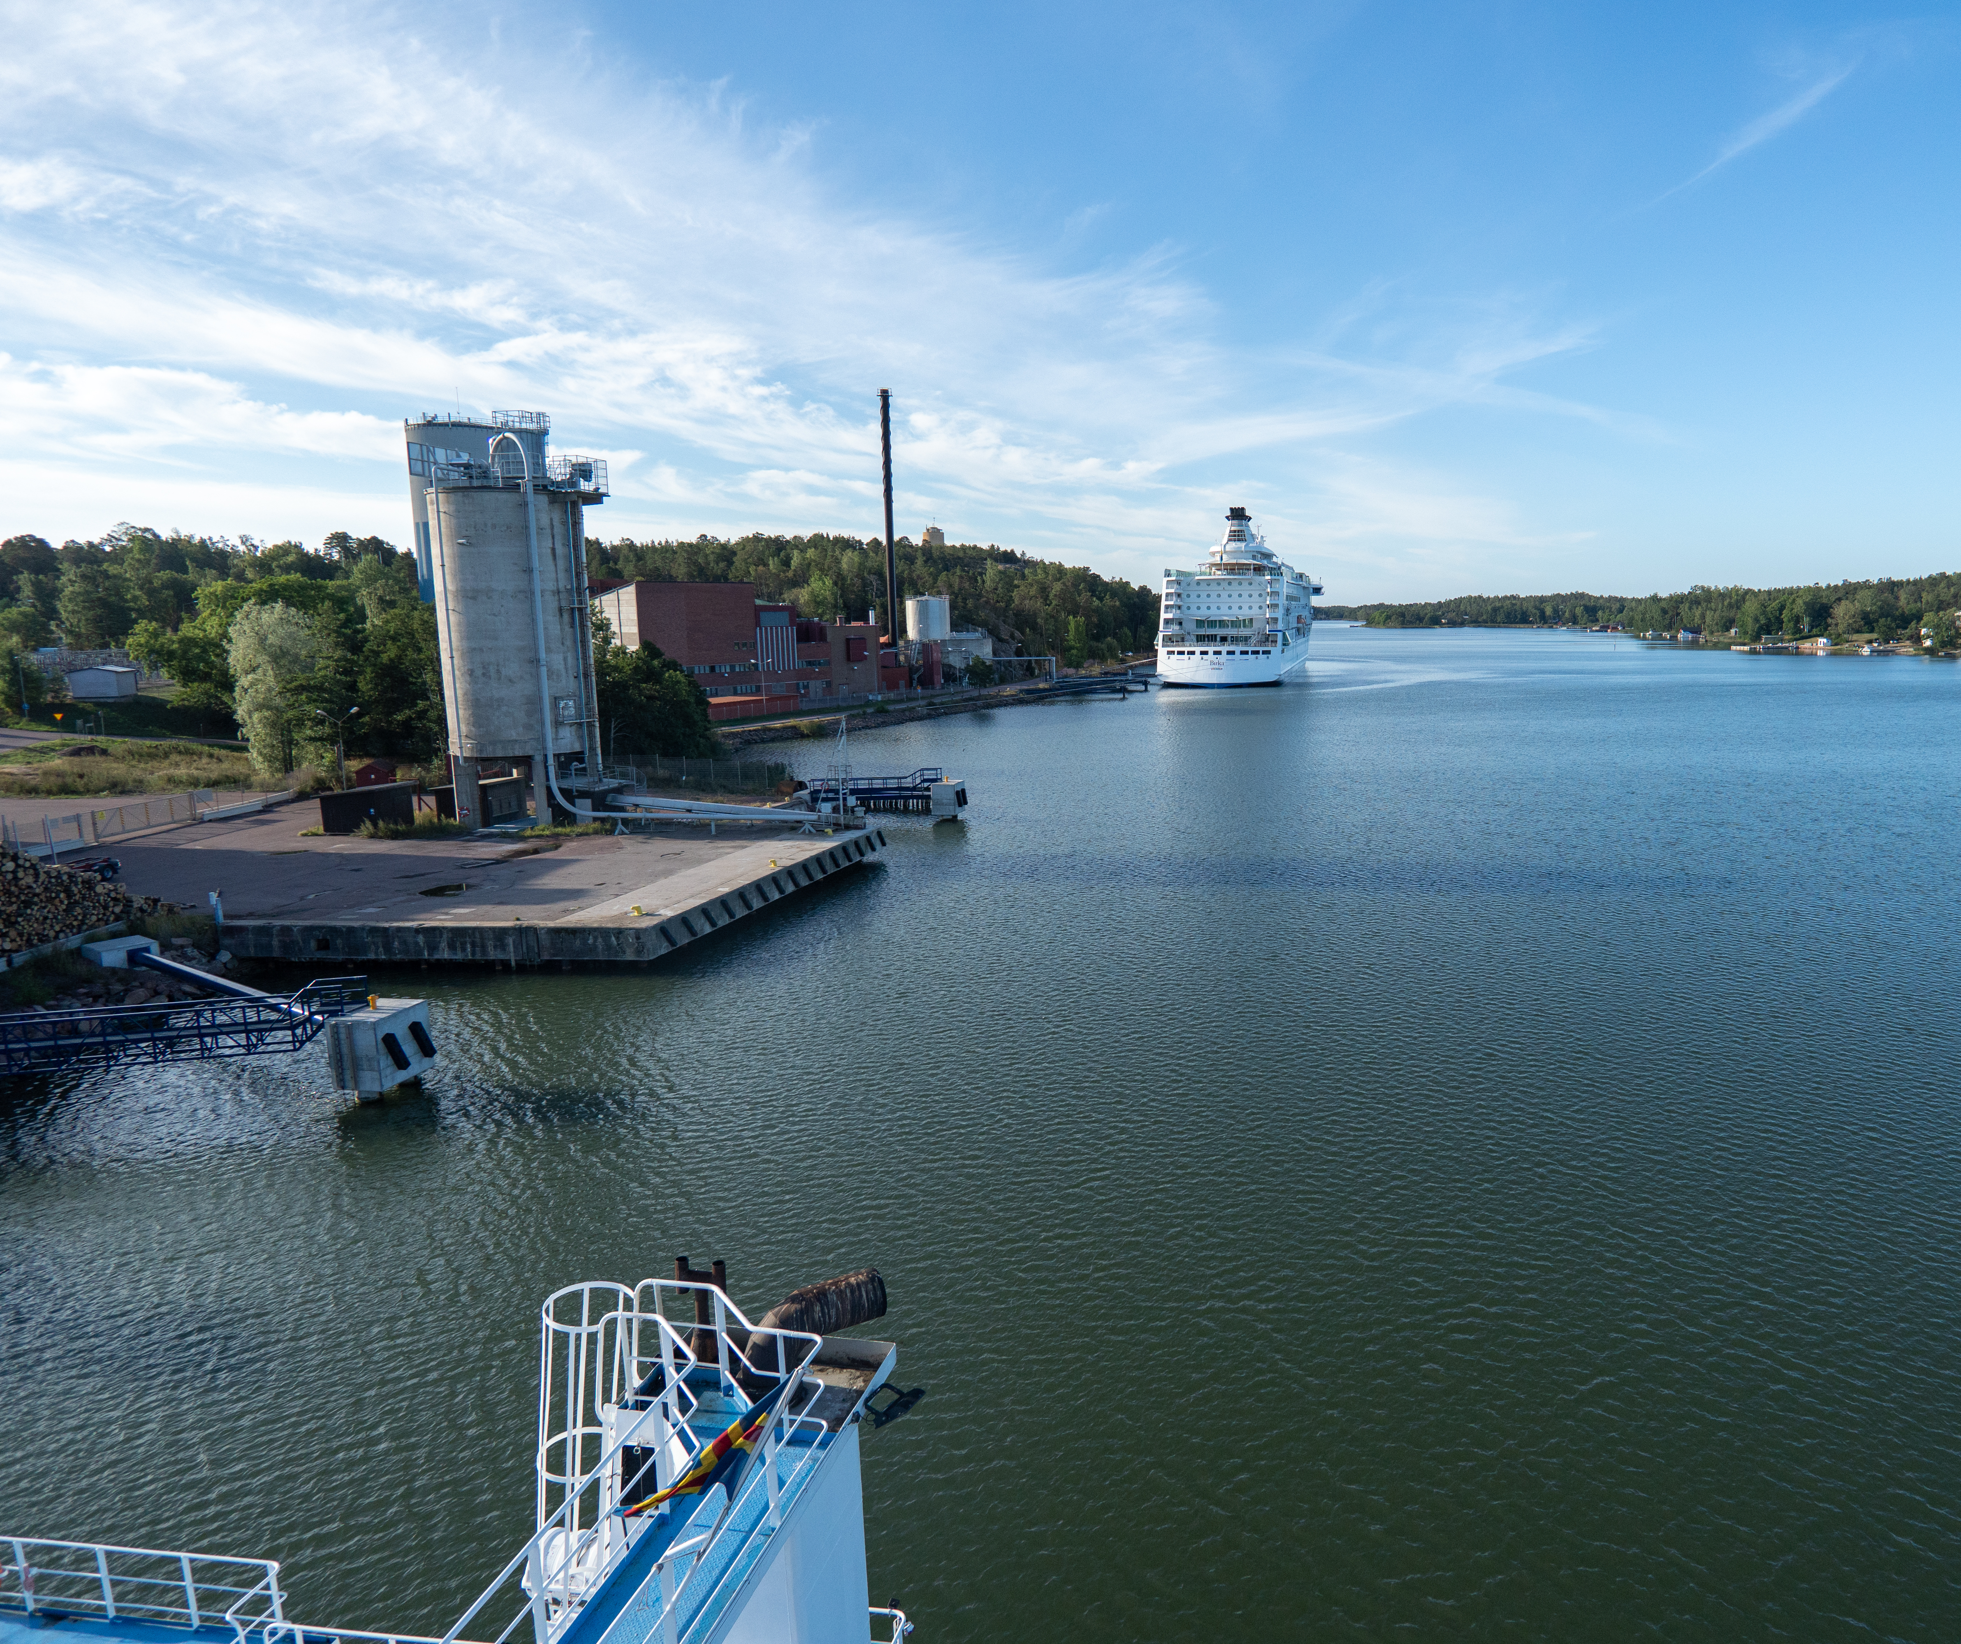
LEDIGHETER
Närvaroplikt baseras på kunnandet.
Ledigheter beviljas i regel inte. Ledighet hänvisas till lov under skolåret.
Undantag finns, t.ex. begravning. Anhållan måste göras på förhand, blankett finns på Studnet.
Det är den studerandes ansvar att kompensera för all frånvaro från, även den som beviljats från skolan.

Slide 24
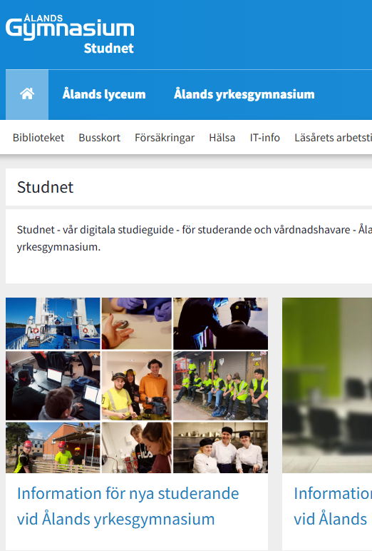
Information och Studnet
Allmän information finns på hemsidan www.gymnasium.ax
Se Studnet för Ålands yrkesgymnasium för mer information om studier, kontaktuppgifter m.m.

Slide 25
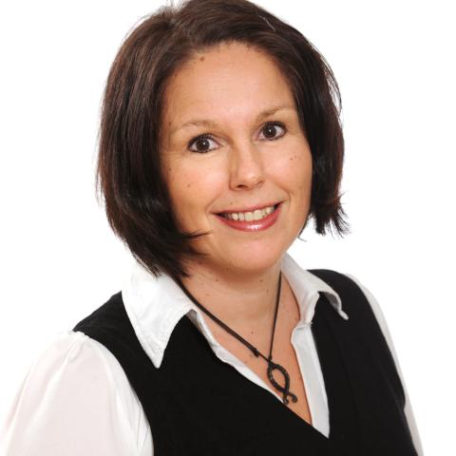
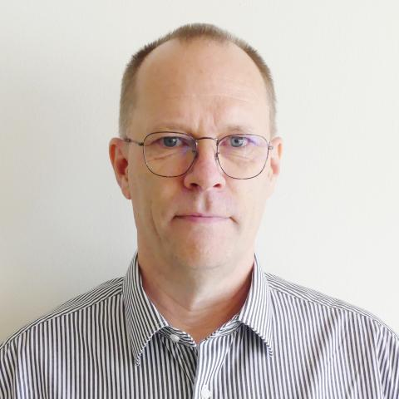
Kontaktuppgifter
Kansliet: Ulrica Dahlberg , +358-18 536 650
Biträdande rektor: Bertel Henriksson, +358-18 536 680
Bertel.Henriksson@gymnasium.ax
Grupphandledare: förnamn.efternamn@gymnasium.ax

